Slide 1
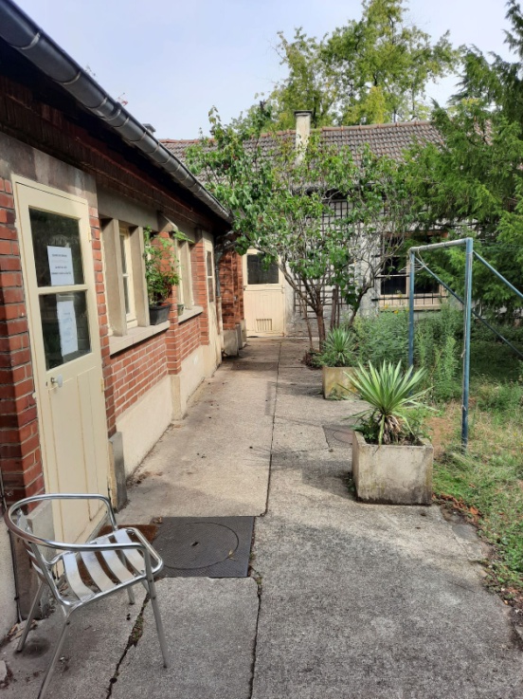
LA LETTRE D’INFORMATION DE LA T3 2022
EDITORIAL
Nous participons pour la deuxième fois au Forum des Associations, qui renforce le lien entre les habitantes et les habitants de notre arrondissement et la Bagagerie solidaire 14.
C’est en partie grâce à cet évènement annuel que nous recrutons nos bénévoles, prêts à s’investir 1 fois tous les 15 jours, soit le matin de 7 heures à 9 heures, soit le soir de 19 heures 30 à 21 heures 30.
Ce contact privilégié nous permet de les sensibiliser également à notre besoin de financement et c’est grâce à leurs dons que nous construisons notre budget d’exploitation.
La Mairie d’arrondissement vote chaque année notre demande de subvention qui nous permet de faire prendre en charge notre loyer et de consacrer nos financements propres à l’amélioration des conditions d’accueil et des services à rendre à nos usagers.
Début avril 2023, le Pavillon Troubadour, propriété de la Ville de Paris, situé au 17 Villa Saint Jacques, accueillera usagers et bénévoles dans un espace entièrement rénové, également accessible aux personnes en situation de handicap.
Pour mener à bien ce projet, la Mairie d’arrondissement est en action pour trouver le financement complémentaire qui s’avère indispensable.
Patrick Grillot
ANNIVERSAIRE
Déjà Plus d’un an d’existence de la bagagerie du 14ème, et on peut dresser un premier bilan.
C’est un vrai succès !
Matin et soir, trois fois par semaines, nos usagers arrivent dans cet endroit accueillant, dans cette sorte d’oasis de verdure, de calme, et de sérénité que constitue l’Espace Reille. Une pause précieuse après une nuit souvent peu reposante, ou avant d’en affronter une nouvelle, dans un lieu quelquefois non connu à l’avance.
La bagagerie, c’est un peu leur foyer, leur famille, et certains connaissent même mieux les ressources du lieu que certains bénévoles occasionnels. Où sont les « touillettes » à café ? là bien sûr. Y a-t-il du désinfectant pour cette plaie à la jambe ? Bien sûr, dans ce tiroir. Les usagers le savent, c’est leur maison. Et dans une prochaine édition, nous collecterons les témoignages de nos usagers.
Pour les bénévoles, ce « travail » d’accueil est également une routine bienfaisante. L’effort est modéré (une permanence toutes les deux semaines) et il faut mettre le réveil de bonne heure, ou sacrifier une soirée, mais c’est également un bon moment de partage, et ils n’ont pas beaucoup d’états d’âme sur l’utilité de leur action…
Patrice Ferrault
A vos agendas !
Venez découvrir concrètement la bagagerie
le samedi 24 septembre de 14h à 18h
Celle-ci est située dans l’espace Reille (11 impasse Reille).
Ce sera aussi l’occasion de découvrir ce magnifique parc, ancien couvent des Franciscaines.
STOP……………..Message personnel……………STOP
Un grand merci à tous les bénévoles qui ont assuré les mois difficiles de juillet – août et à Faouzia Bonet, qui a fait des miracles pour organiser le planning !

Slide 2
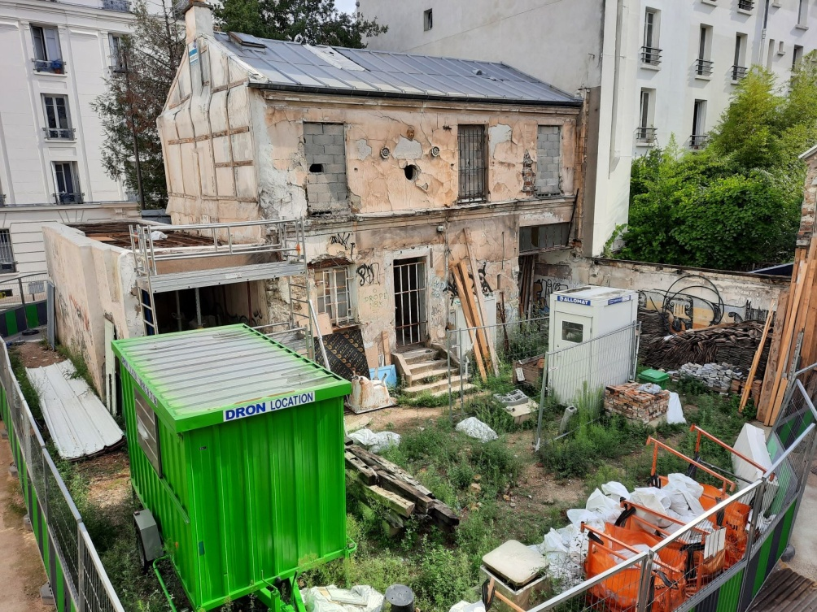
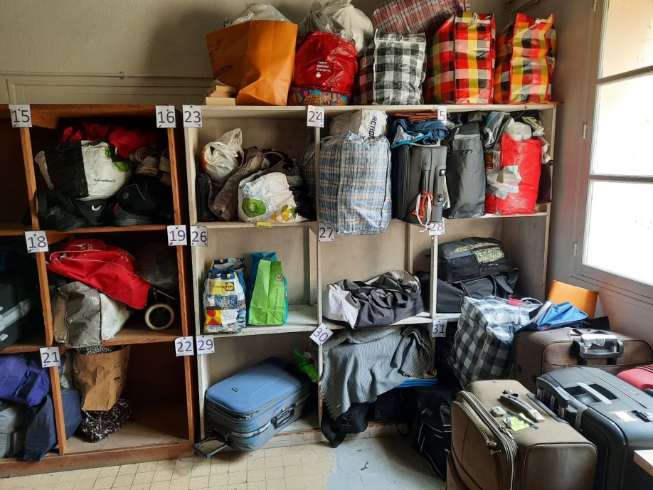
LE CHANTIER DE RESTAURATION DE TROUBADOUR A DEMARRE !
Le pavillon Troubadour, quel nom évocateur! Il a presque 200 ans, et on peut saluer l’art des compagnons de l ’époque. Il a résisté aux intempéries, mais il était temps que l’on s’en occupe.
Et restaurer une telle construction avec l’ambition de conserver le maximum d’éléments , d’être éco-responsable, et de rester « léger » tout en étant résistant structuralement en raison des carrières en dessous, est un vrai challenge, que notre MOE (architecte et bureau d’études) a relevé, tout en n’oubliant pas qu’à terme, Il s’agit d’y rapatrier notre bagagerie.
A ce jour, l’Association, maitre d’ouvrage, a notifié à 7 entreprises (après appel d’offres) les lots de travaux « gros œuvre » permettant de mettre le pavillon « hors d‘eau » c’est-à-dire en sécurité. Maçonnerie structurelle, charpente, plancher, couverture et toiture, menuiseries extérieures sont les points sensibles de cette première phase de travaux: à l’issue, nous aurons un Pavillon étanche, fermé, avec eau , électricité et chauffage.
La préparation à cette restauration est quasi achevée, comme nous pouvons l’appréhender sur la photo ci contre. Notamment les travaux de désamiantage ont été réalisés avant toute intervention. Les travaux de maçonnerie et de charpente vont pourvoir débuter, dans le respect des règles de prévention en matière de Sécurité, Protection et Santé des personnels des entreprises.
Nous sommes partis pour une belle aventure! Patrick Armando
LIBRES REFLEXIONS - Un an après : l'engorgement ?
Notre bagagerie a déjà plus d'un an, avec ses bénévoles assidus et surtout ses usagers fidèles. Nous l'avions préfigurée en visitant d'autres installations existant dans Paris. A leurs casiers fermés relativement petits nous avions préféré, dans notre local provisoire, des casiers ouverts sous notre surveillance et assez vastes pour accueillir plusieurs sacs et même une assez grosse valise. Modeste prémonition !
Car voilà que, notre succès aidant, nos casiers se sont mis à se remplir au point de déborder.
L'explication est simple et appelle réflexion. En fait nos usagers ne sont pas des hôtes de passage, qui trimballeraient dans un ou deux sacs le nécessaire de quelques jours, d'un mois ou deux d'errance en attente d'un re-logement. Loi Dalo, où es-tu ? Ce sont des fidèles pour qui, en général, l'errance dure depuis nombre d'années. L'horizon d'un re-logement n'existe pas. Nos usagers, comme nous tous , vivent dans la société d'aujourd'hui : càd une société de consommation et d'accumulation. De leurs logis perdus, de leurs interminables déambulations urbaines et de leurs rencontres, ils ont récupéré, accumulé et transporté des possessions qui peuvent emplir plusieurs valises et autres contenants.
Voilà qui pose un problème concret dont la solution n’a pas encore été trouvée. Lucile Bourquelot
LE NERF DE LA GUERRE
La bagagerie Solidaire est largement soutenue par la Mairie de Paris, mais elle dépend aussi des dons privés (pour l’alimentation, l’ hygiène, les dépenses de fonctionnement).
Contribuez par votre don à ce projet solidaire. Il n’y a pas de petite contribution. Votre geste nous donnera confiance.
Renaud Lambert ( Ces dons font l’objet d’une réduction d’impôts de 66%.)
BAGAGERIE SOLIDAIRE 14 – 22 rue Deparcieux 75014
contact@bagageriesolidaire14.org - www.bagageriesolidaire14.org

